Slide 1



MODULE 5
Reproduction et santé du troupeau
Santé des troupeaux : une pierre angulaire pour des écosystèmes résilients en agriculture régénérative
PROJET NUMÉRO :2023-1-SE01-KA220-VET-000160614

Slide 2

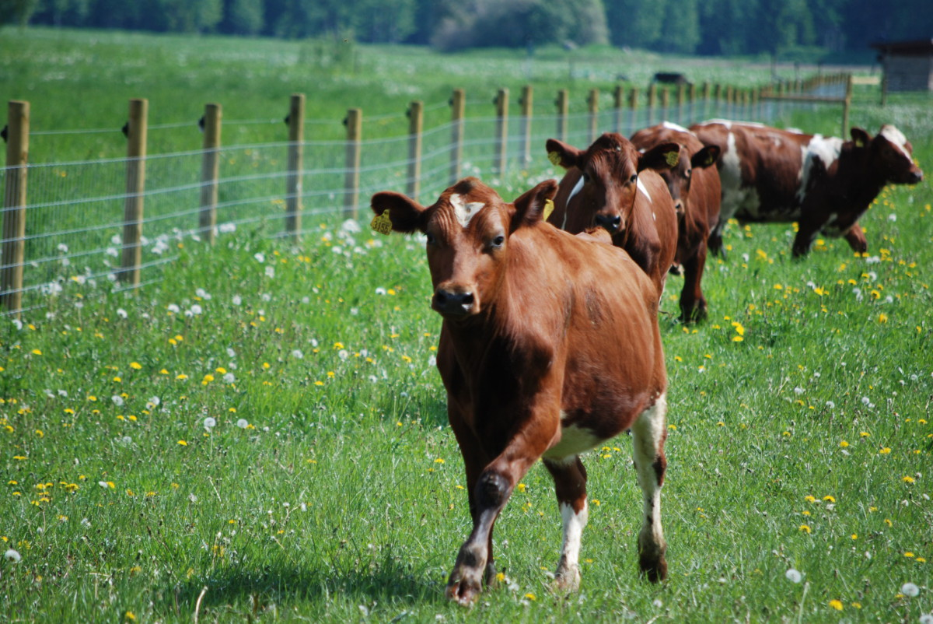
Introduction
Pourquoi la santé du troupeau est-elle cruciale ?
- Productivité du bétail,
Maintenir la santé du sol, des plantes et des écosystèmes environnants,
Une bonne santé du troupeau soutient la résilience des écosystèmes, aidant la terre à se rétablir et à prospérer malgré les contraintes environnementales,
- Contribue à l'agriculture durable

Slide 3

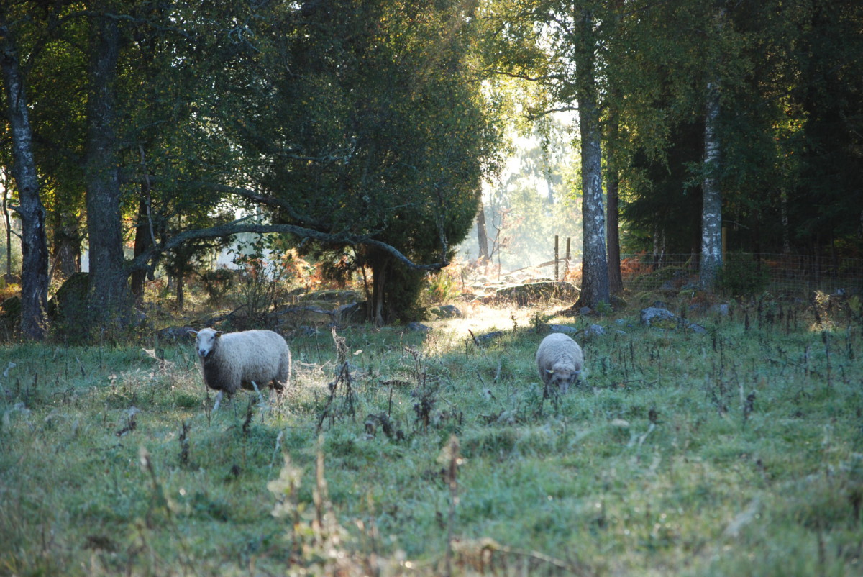
Objectifs d'apprentissage
Expliquez l'importance de la santé du troupeau, tant pour la productivité que pour l'équilibre de l'écosystème.
Dressez la liste et décrivez les principaux avantages pour la santé du troupeau, tels qu'une fertilité accrue, une réduction de l'incidence des maladies et une résilience améliorée..
Identifier les premiers signes de problèmes de santé chez le bétail, en démontrant une surveillance et une intervention proactives.
Discutez de la manière dont les protocoles de santé du troupeau (par exemple, la vaccination, le contrôle des parasites) réduisent le stress environnemental et favorisent l’atteinte des objectifs de régénération.

Slide 4
Contenu théorique
1
2
3
4
Introduction à la santé du troupeau dans les systèmes régénératifs
Reproduction et stratégies d'élevage pour un bétail en bonne santé
Prévention et gestion des maladies en agriculture régénérative
Pratiques de pâturage durable et clôtures virtuelles pour la gestion des troupeaux
Section 1 : Concepts clés et définitions

Slide 5
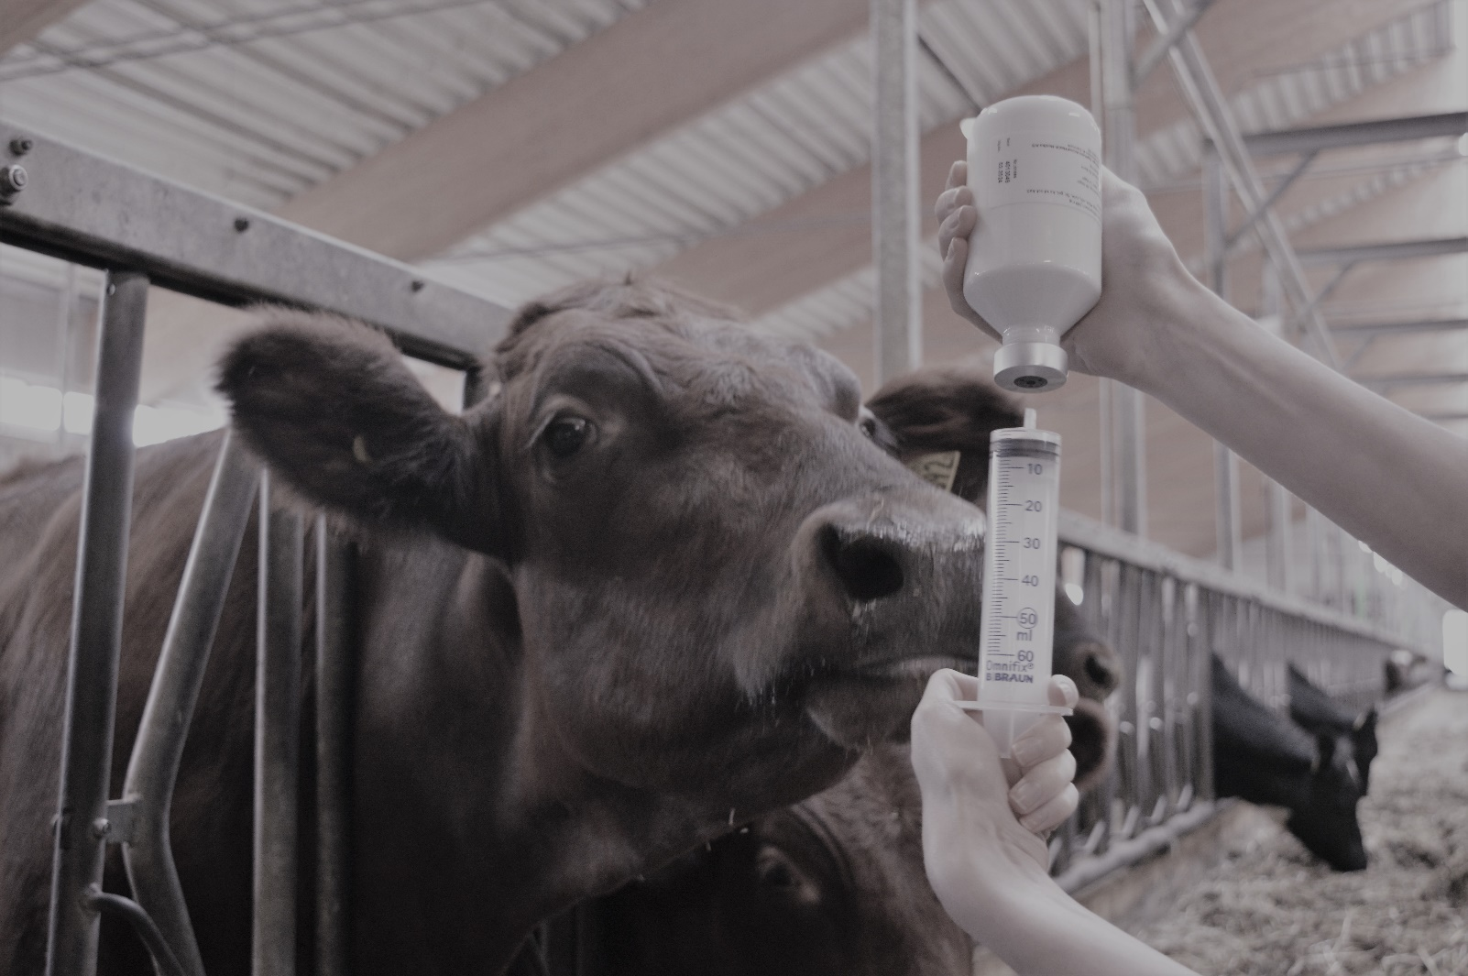
Qu'est-ce que la santé du troupeau ?
Fait référence aux pratiques de gestion globales visant à maintenir un groupe de bétail (un troupeau) en bonne santé, productif et bien soigné.
Aspects clés de la santé du troupeau :
Soins préventifs – Vérifier régulièrement les animaux pour détecter des signes de maladie et s'assurer qu'ils sont vaccinés et bien nourris.
Gestion des maladies – Reconnaître et contrôler leur propagation au sein du troupeau.
Nutrition – Fournir une alimentation équilibrée qui répond aux besoins spécifiques des animaux en matière de croissance, de reproduction et de santé.
1
Pourquoi c'est important : Une bonne santé du troupeau conduit à des animaux plus sains et plus productifs, réduisant le besoin en antibiotiques et favorisant une agriculture durable et régénérative.

Slide 6





Qu'est-ce que l'agriculture régénérative?
Un système de principes et de pratiques agricoles visant à améliorer la santé des sols, la biodiversité et la résilience des écosystèmes tout en augmentant la productivité des cultures.
Principles
Principer
Minimiser la perturbation du sol
Faire tourner différents types de cultures au fil du temps
Intégrer le bétail chaque fois que possible
Cultures dans le sol toute l'année
Nutrition des cultures équilibrée et précise
1
Principes fondamentaux : Les pratiques comprennent une perturbation minimale du sol, la rotation des cultures, le recours à des cultures de couverture et l'intégration du bétail afin d’imiter les écosystèmes naturels.

Slide 7
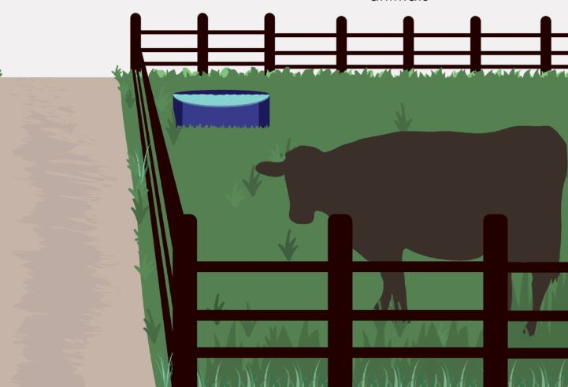
Comment l'agriculture régénérative et la santé du bétail s'intègrent?
L'agriculture régénérative est une approche durable de l'agriculture qui se concentre sur l'amélioration de la santé des sols, l'augmentation de la biodiversité et le renforcement de la résilience des écosystèmes.
Santé du troupeau dans les systèmes régénératifs :
Connexion avec la santé du sol : Les animaux peuvent contribuer à améliorer la santé du sol grâce à des comportements naturels tels que le pâturage et la fertilisation des terres.
Biodiversité : Des animaux en bonne santé dans des systèmes régénératifs contribuent à un écosystème équilibré, soutenant une variété de plantes et d'animaux.
Réduction de l'utilisation de produits chimiques : Des troupeaux en meilleure santé nécessitent moins d'antibiotiques et de produits chimiques, ce qui permet de maintenir les sols et les systèmes d'eau plus propres.
1
Objectif : Créer un système agricole où des animaux en bonne santé contribuent à maintenir des sols et des écosystèmes sains, rendant l'agriculture plus résiliente et durable.

Slide 8
Stratégies clés pour la prévention des maladies
Bonne nutrition : Fournir des régimes équilibrés et naturels renforce le système immunitaire des animaux, les rendant moins susceptibles de tomber malades.
Environnements de vie propres : Nettoyer et assainir régulièrement les habitats des animaux aide à prévenir la propagation de bactéries et de parasites susceptibles de provoquer des maladies.
Pâturage tournant : Déplacer les animaux vers de nouvelles zones de pâturage réduit l'accumulation de parasites dans le sol, ce qui réduit ainsi le risque d'infection.
Réduire le stress : Réduire le stress des animaux — en évitant la surpopulation, en manipulant les animaux calmement et en leur donnant de l'espace pour se déplacer — aide à maintenir la force de leur système immunitaire.
3

Slide 9
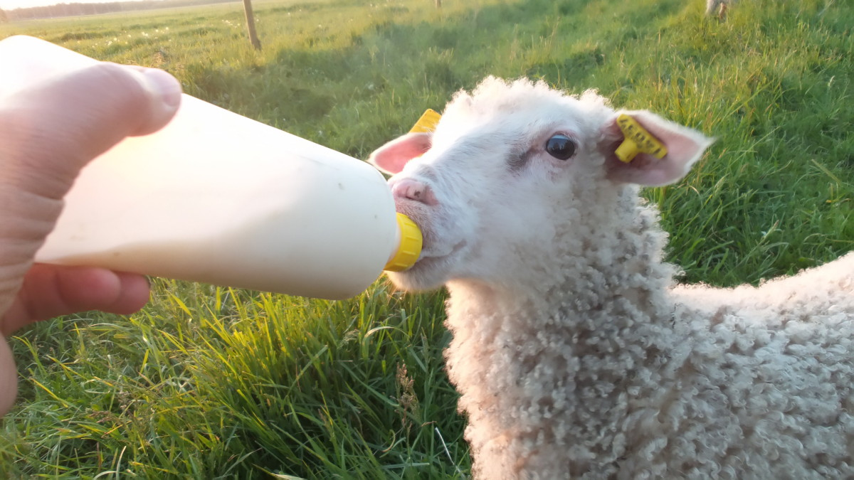
Gestion et surveillance des maladies
Qu'est-ce que la gestion des maladies ?
La gestion des maladies consiste à les reconnaître et à les traiter rapidement afin d'empêcher leur propagation au sein du troupeau.
Détection précoce et surveillance :Observez régulièrement les animaux pour détecter tout signe de maladie (tel que des changements de comportement, d'alimentation ou de mouvement).Tenez un dossier de santé pour chaque animal, en suivant toutes les maladies et traitements, afin de repérer les tendances et de prévenir les épidémies futures.
3
Pratiques de quarantaine : Lorsque de nouveaux animaux sont introduits ou si un animal présente des signes de maladie, les séparer du troupeau aide à prévenir la propagation des maladies.

Slide 10
Clôture virtuelle pour la gestion des troupeaux
Qu'est-ce que le pâturage virtuel ?Le pâturage virtuel utilise la technologie GPS et sans fil pour créer des barrières invisibles pour le bétail. Les animaux portent des colliers qui émettent un léger son ou une vibration s'ils s'approchent d'une limite, les guidant à rester dans la zone désignée.
Avantages des Clôtures Virtuelles
Gestion flexible du pâturage :
Les limites peuvent être ajustées rapidement pour créer de nouvelles zones de pâturage sans recourir à des clôtures physiques.
Réduction de l'Impact Environnemental : Évite la construction de clôtures physiques, car elles peuvent perturber la faune et les paysages naturels.
Meilleur contrôle du troupeau :
Permet un contrôle précis des zones de pâturage des animaux, tout en soutenant des pratiques durables telles que le pâturage tournant.
4
Comment cela soutient le pâturage durable : La clôture virtuelle permet aux agriculteurs de déplacer facilement les animaux entre les zones, ce qui aide à prévenir le surpâturage et à améliorer la santé des pâturages tout en réduisant les coûts de main-d'œuvre et les impacts environnementaux.

Slide 11
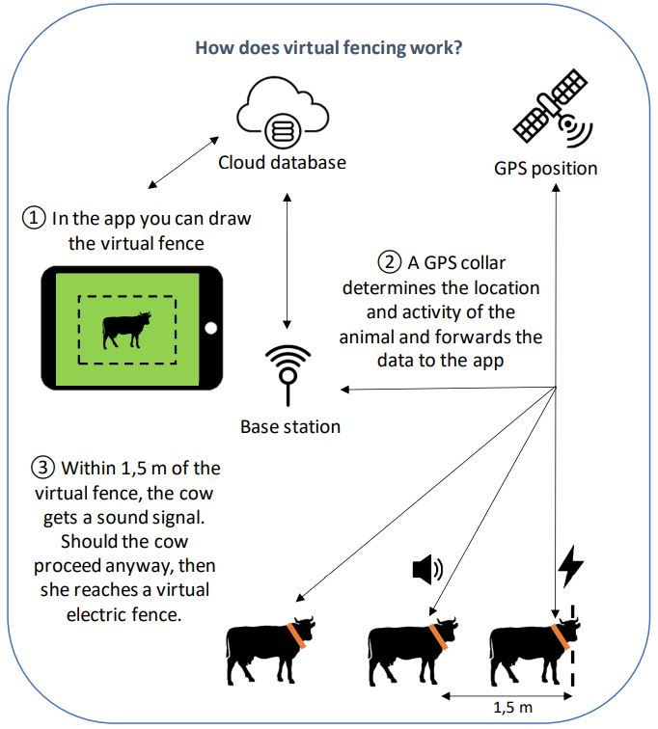
Clôture virtuelle pour la gestion des troupeaux
Caractéristiques positives
Peut être utilisé pour le pâturage tournant ou en bandes et pour exclure le bétail des zones riveraines ou des zones sujettes à l'érosion.
La plupart des animaux apprennent en 24 à 48 heures à fonctionner la clôture virtuelle.
Localisation réelle des animaux.
Surveillance de l'activité des animaux (par exemple, détection de la chaleur ou de la maladie)
Peut également être utilisé pour rassembler en réduisant de plus en plus les limites.
4
Conseil spécifique: Vérifiez si les clôtures virtuelles sont autorisées dans votre pays (non autorisées en Suède)
Reference: https://resilience4dairy.eu/images/factsheets/FS_224_-_virtual_fencing_Sandra_Debevere_mbj_ready_MK_ready_good_to_go.pdf

Slide 12
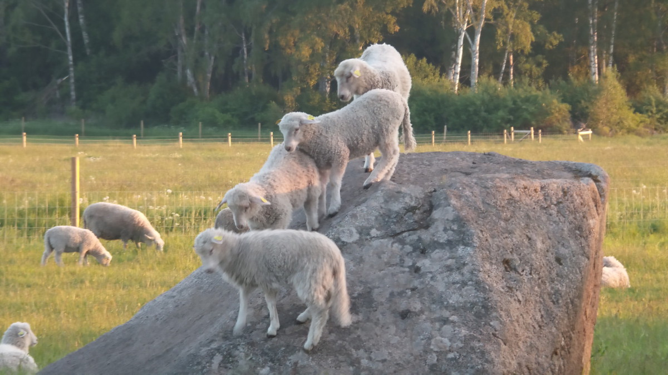

Section 2 : Fondements théoriques
Théorie de base
  Avantages et défis

Slide 13
Quel est le rôle du bétail dans l'agriculture régénératrice ?
Théorie de base :
Intégration des animaux : Les animaux jouent un rôle clé dans les systèmes régénératifs en améliorant le cycle des nutriments, en favorisant la fertilité du sol et en contribuant à contrôler les mauvaises herbes et les parasites.
Pratiques de pâturage : Le pâturage géré permet de réduire l'érosion, d'améliorer la rétention d'eau et d'accroître la diversité des plantes.
Focalisation sur la santé du troupeau : Dans les systèmes régénératifs, la santé du troupeau est essentielle pour maintenir la productivité et l'équilibre de l'écosystème, car des animaux en bonne santé soutiennent la santé du sol et des plantes.

Slide 14
Les avantages de l'agriculture régénérative et de la santé du troupeau
Avantages :
Avantages environnementaux : améliore la santé du sol, renforce la biodiversité, réduit le besoin d'intrants chimiques et capture le carbone.
Avantages économiques : réduisent les coûts des intrants (comme les engrais et les pesticides), et avec le temps, des sols et un bétail sains peuvent conduire à des rendements plus élevés et à une plus grande résilience agricole.
Bien-être animal : Des troupeaux en bonne santé sont productifs. Se concentrer sur la santé des troupeaux peut améliorer le bien-être du bétail, réduire les épidémies et augmenter la durée de vie.
Résilience de l'écosystème : En restaurant le sol et en intégrant les animaux, les pratiques régénératives peuvent aider les exploitations agricoles à s'adapter au changement climatique et aux événements météorologiques extrêmes.

Slide 15
Défis dans la mise en œuvre de l'agriculture régénératrice et de la gestion de la santé du troupeau
Défis :
Coûts de transition : Passer des pratiques conventionnelles à des pratiques régénératives peut nécessiter un investissement initial en formation, en infrastructures et en nouvel équipement.
Lacunes en compétences et en connaissances : L'agriculture régénérative et la gestion de la santé du troupeau nécessitent des connaissances en écologie, en science des sols et en élevage, ce qui peut représenter une courbe d'apprentissage pour de nombreux agriculteurs.
Obstacles liés au marché et aux politiques : Le manque d'incitations financières, l'accès limité au marché des produits régénératifs et les restrictions réglementaires (par exemple, sur les clôtures virtuelles) peuvent freiner l'adoption.
Défis de la gestion de la santé du troupeau : Surveiller la santé des animaux dans des systèmes de pâturage diversifiés nécessite des compétences en observation et en manipulation des animaux, ainsi que la compréhension des stratégies de prévention des maladies spécifiques aux systèmes pastoraux.

Slide 16
Défis dans la mise en œuvre de l'agriculture régénératrice et de la gestion de la santé du troupeau
Il peut être plus difficile de suivre les taux de réussite de la grossesse.
Assurez-vous que le mâle est en bonne santé, fertile et capable de se reproduire avec toutes les femelles en temps voulu.
Exemple de défis de reproduction dans les systèmes de reproduction naturels

Slide 17
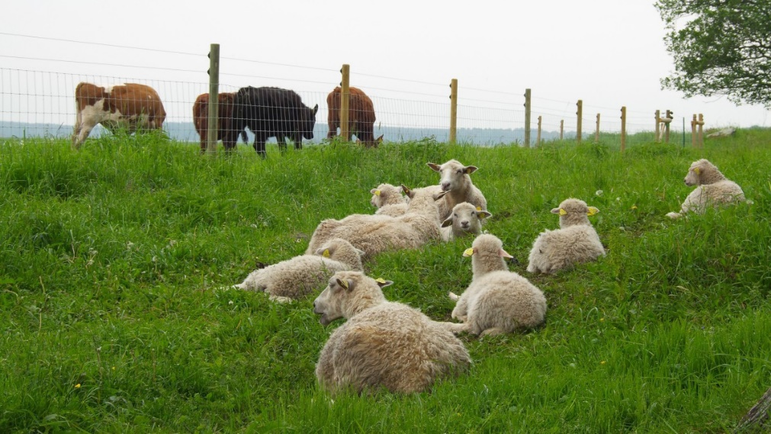
Défis dans la mise en œuvre de l'agriculture régénératrice et de la gestion de la santé du troupeau
Devrait-on faire paître les bovins et les moutons ensemble ?
Avantages
• Les moutons paîtront certaines parties du pâturage et mangeront certaines mauvaises herbes que le bétail refusera de manger. Cela améliore la qualité globale du pâturage.
• Les principaux vers gastro-intestinaux qui affectent le bétail n'affectent pas les moutons. Ainsi, en faisant paître ensemble le bétail et les moutons, il y aura un effet de dilution puisque la densité de pâturage sera plus faible pour le bétail lorsqu'il est pâturé avec des moutons.
Désavantages
• Les moutons peuvent être une source de la maladie de Johne, de la BVD et de la leptospirose.
Par conséquent, le pâturage conjoint de bovins et de moutons peut favoriser la propagation de ces maladies entre les deux espèces.

Slide 18

Défis dans la mise en œuvre de l'agriculture régénératrice et de la gestion de la santé du troupeau
Assurer la rentabilité et la durabilité
Augmenter l'adoption des pratiques par les agriculteurs
Perception du marché de la valeur ajoutée et obtenir de meilleurs prix
Obtention de la certification

Slide 19
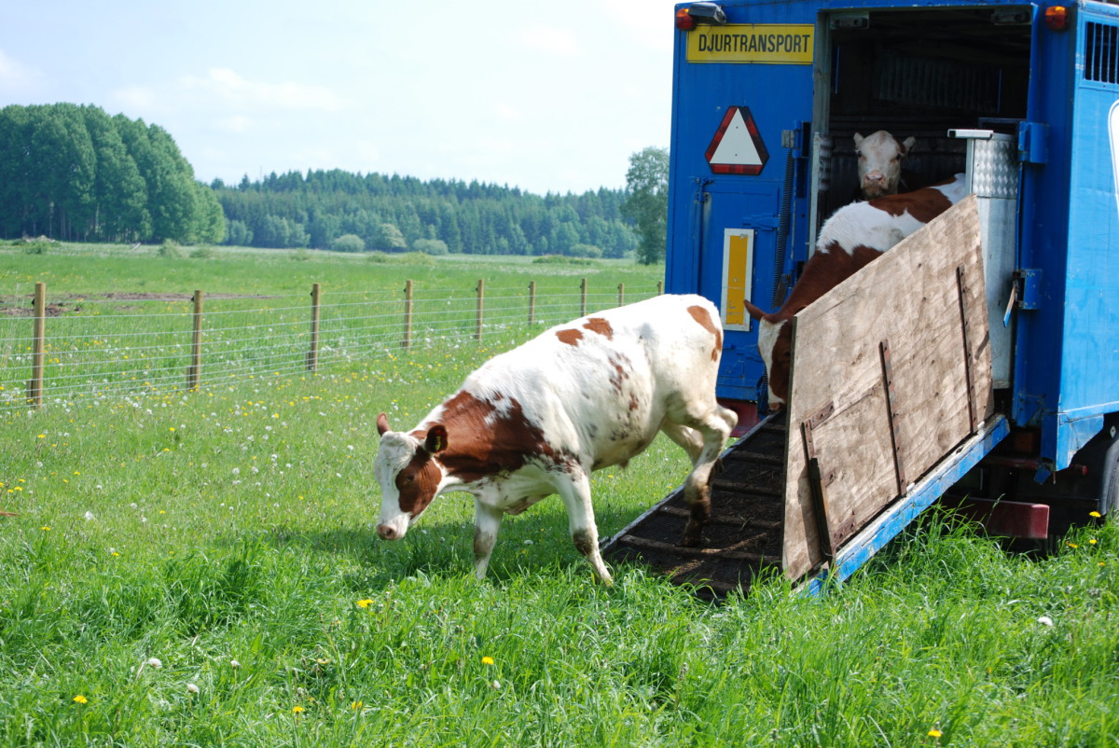
Section 3 : Application en agriculture régénérative
Techniques et pratiques concrètes avec des exemples de cas
  Évaluations de santé régulières
  Surveillance de la santé reproductive
  Utilisation de la technologie pour la détection précoce

Slide 20
Bilans de santé réguliers
Technique:
Contrôles réguliers de la santé visuelle et physique :
Note d'état corporel :Évaluer régulièrement
Signes comportementaux :Soyez attentif aux signes d’inconfort, de léthargie ou de changements dans les niveaux d’activité.
Apparence physique :Vérification des anomalies cutanées, des gonflements ou des écoulements inhabituels des yeux, des oreilles, du nez ou de la vulve.
Signes vitaux :Mesurer la température et la respiration pour détecter des signes de fièvre ou de stress.
Exemple de cas :
Un agriculteur a remarqué une réduction de l’activité de pâturage d’une des vaches.
Lors de l'inspection physique, la température corporelle de la vache était légèrement élevée (38,6 °C) et il y avait des signes d'écoulement nasal.
L’agriculteur a immédiatement isolé la vache et consulté un vétérinaire.
Une détection précoce a permis d’éviter la propagation de l’infection au reste du troupeau et la vache s’est complètement rétablie en quelques jours.

Slide 21
Surveillance de la santé reproductive
Technique:
Détection de l'œstrus :Surveillez les signes tels qu’une vocalisation accrue, de l’agitation et un comportement de montage.
Suivi de grossesse :Suivre les dates de vêlage prévues et vérifier les changements physiques comme le développement du pis.
Contrôles post-partum :S’assurer que la vache retourne en chaleur après le vêlage et ne souffre pas de problèmes tels qu’une rétention placentaire ou des infections utérines.
Exemple de cas :
L’éleveur est conscient qu’il doit faire appel au vétérinaire pour :
Vaches présentant des pertes vaginales plus de 30 jours après le vêlage
Vaches ne montrant aucun signe de chaleur
Les vaches montrent des signes de chaleur depuis plusieurs jours

Slide 22
Utilisation de la technologie pour la détection précoce
Technique:
Les compteurs d'activité/podomètres peuvent être utilisés pour :
Détection de boiterie
Surveillance de la santé reproductive
Détection précoce du stress et de la maladie
Exemple de cas :
Un producteur laitier utilisait des podomètres sur ses vaches pour surveiller les signes de chaleur.
Les données ont révélé qu’une vache présentait une augmentation des mouvements, ce qui indiquait généralement un œstrus.

Slide 23
Exemple de lutte antiparasitaire dans une ferme ovine
Vermifugation avant la sortie si nécessaire
Parasites ciblés : Nématodes, en particulier *Nematodirus battus* chez les agneaux en raison de l'éclosion synchronisée au printemps.
Traitement des agneaux : Les agneaux sont très sensibles aux parasites dès quelques semaines de pâturage et peuvent nécessiter un ou deux traitements.
Surveillance : Effectuer un comptage des œufs fécaux pour determiner la charge parasitaire et traiter en consequence. Éviter les traitements de routine inutiles afin de prévenir la resistance aux traitements.
Printemps
(Traitement avant pâturage)
Du début au milieu de l'été
(Saison de pâturage)
Automne
(Pré-logement ou fin de
(Saison de pâturage)
Faire tourner les zones de pâturage : utiliser le pâturage rotatif pour réduire l’accumulation de parasites dans des pâturages spécifiques.
Mettre en œuvre des tests de résistance : effectuer régulièrement des tests de résistance afin de garantir l’efficacité des traitements.
Bonnes pratiques générales
Traitement sélectif : Traiter uniquement les agneaux et les brebis présentant des signes de mauvaise santé ou des charges parasitaires élevées, en fonction des résultats du comptage des œufs fécaux.
Préoccupations particulières concernant les parasites : Surveillez la présence de douves du foie (Fasciola hepatica) dans les zones humides et marécageuses et traitez en conséquence.

Slide 24

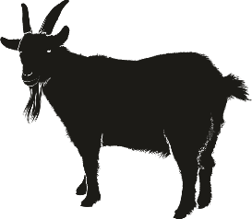
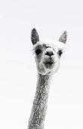
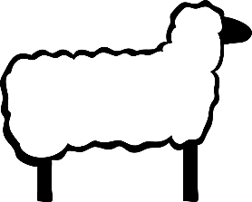
Exemple de contrôle de la vaccination
Coronavirus bovin (BCV), rotavirus bovin,
Escherichia coliF5
Clostridium perfringens,
C. chauvoei,
C. tetani
Staphylococcus aureus,
Staphylocoque à coagulase négative,
Escherichia coli,
Streptococcus uberis
Trichophyton verrucosum

Slide 25
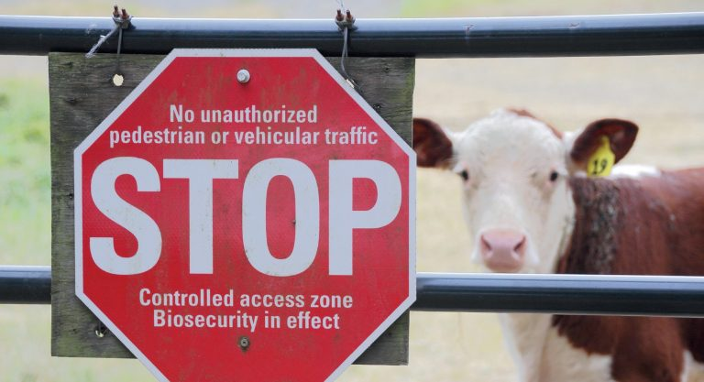
Principes clés pour une bonne biosécurité
Élaborez avec votre vétérinaire un plan adapté à votre élevage. Fixez-vous des objectifs réalistes et atteignables.
Révisez votre plan chaque année
Isolez tous les animaux entrant dans votre ferme pendant 28 jours et effectuez des tests pour détecter tout signe de maladie.
Assurez-vous que les visiteurs de la ferme se désinfectent à leur arrivée (à l'entrée de la ferme). Mettez à leur disposition des vêtements et des chaussures de protection.

Slide 26
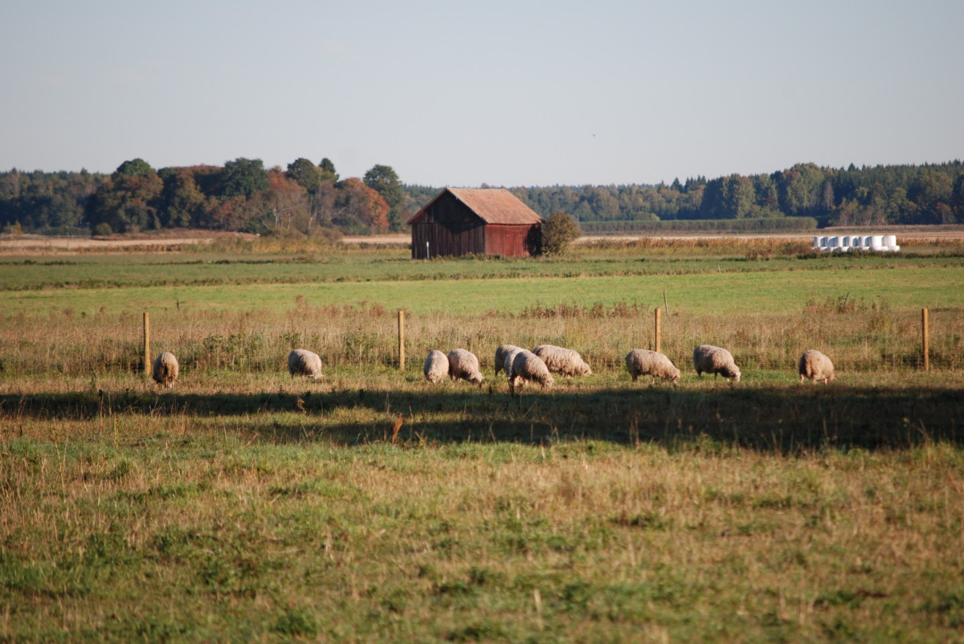
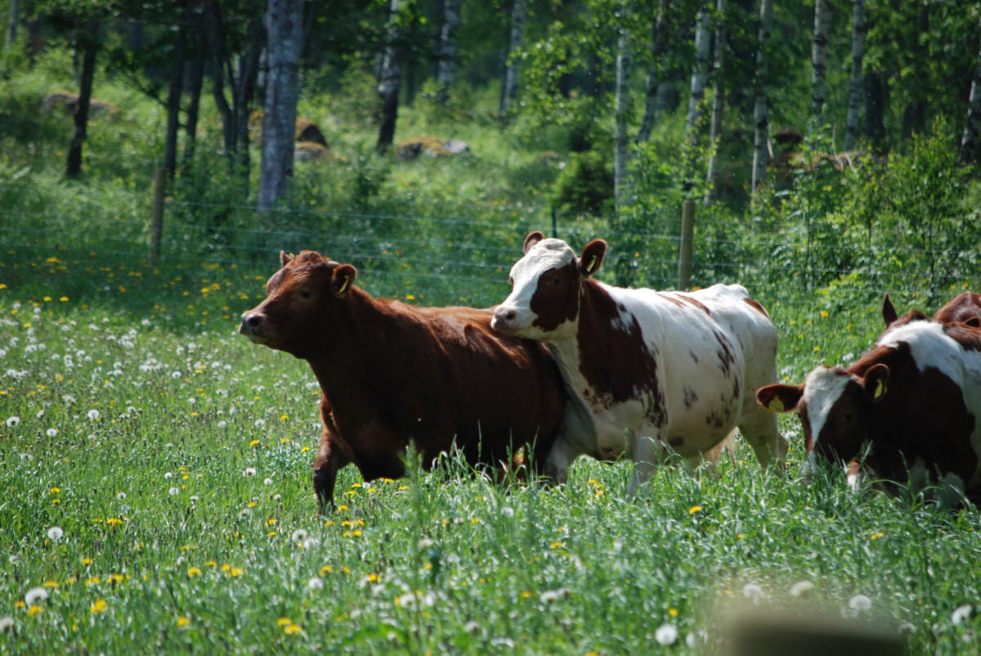
Principes clés pour une bonne biosécurité
Ne partagez pas d’équipements ou de produits animaux entre les fermes
Gardez les autres animaux domestiques et sauvages éloignés des mangeoires, des pâturages et des sources d'eau.
Utilisez uniquement des sources d'eau courante provenant d'un réseau d'alimentation en eau
Entretenir la clôture de délimitation

Slide 27

Section 4 : Compétences clés pour les formateurs de l'EFP
Résumé des compétences que les formateurs de l’EFP doivent développer dans ce domaine, ainsi que des pistes pour les appliquer dans votre contexte.
.

Slide 28
Compétences d'observation
Être capable d'identifier les premiers signes de problèmes de santé dans l'élevage est fondamental.
Ce qu'il faut faire: Apprenez à surveiller les animaux quotidiennement, à la recherche de signes tels qu’une croissance lente, une perte de poids, un comportement inhabituel ou des irrégularités de la reproduction.
Comment postuler: Utilisez des exemples concrets, tels que les changements des niveaux d’activité enregistrés par les podomètres, pour expliquer comment la détection précoce permet d’éviter des problèmes plus importants.

Slide 29
Planification et conception du protocole
Comprendre comment créer des solutions efficacies protocoles de santé du troupeau pour la vaccination, le contrôle des parasites et la prevention des maladies.
Ce qu’il faut faire: Démontrer comment créer un calendrier annuel de vaccination ou un plan de contrôle des parasites
Comment postuler : Apprenez à adapter les protocols à votre environnement local et aux besoins de vos animaux, tout en veillant à ce qu’ils soient pratiques et durables.

Slide 30
Gestion des données
Savoir suivre et analyser les dossiers de santé et de reproduction pour prendre des décisions éclairées décisions fondées sur les données.
Ce qu'il faut faire: Apprenez à tenir des registres précis des vaccinations, des cycles de reproduction, des traitements antiparasitaires et des taux de croissance.
Comment postuler: Montrez comment utiliser ces données pour identifier les tendances, résoudre les problèmes de manière proactive et améliorer la productivité du troupeau.

Slide 31
Communication et collaboration
Favoriser une communication efficace avec le vétérinaire et le personnel de la ferme afin d’assurer une intervention rapide.
Ce qu’il faut faireau: Apprenez aux agriculteurs et aux formateurs à décrire clairement les symptoms et à partager les dossiers médicaux pertinents lors de la consultation d’un vétérinaire.
Comment postuler : Jeux de role entre agriculteurs et vétérinaires pour renforcer la confiance dans la recherche de conseils près d’experts.

Slide 32
Pratiques agricoles durables
Intégrer la gestion de la santé du troupeau aux objectifs de l’agriculture régénératrice, notamment l’amélioration de la santé des sols et de la biodiversité.
Ce qu'il faut faire: expliquez comment le bétail en bonne santé contribue à la régénération des sols et à la gestion des pâturages.
Comment postuler: Utilisez des exemples tels que le pâturage rotatif pour montrer comment une bonne gestion des animaux profite à la fois au troupeau et à l’environnement.

Slide 33
3. Activités
  Activité 1 : Application concrète

Slide 34
  Activité 1 : Application concrète(Focus sur la biosécurité)
Instructions:
Lisez le scénario suivant et répondez aux questions ci-dessous :
Scénario:
Un éleveur introduit cinq nouveaux animaux dans son troupeau sans les mettre en quarantaine. Deux semaines plus tard, plusieurs animaux, dont certains des nouveaux, commencent à présenter des signes de maladie respiratoire. La maladie se propage rapidement, affectant aussi bien les jeunes animaux que les adultes. L'exploitation ne dispose d'aucun protocole de biosécurité et l'éleveur ne sait pas comment contrôler l'épidémie.
Questions:
Quelles erreurs de biosécurité ont contribué à l’épidémie ?
Quelles mesures immédiates l’agriculteur doit-il prendre pour contenir la propagation de la maladie ?
Comment la mise en œuvre d’un plan de biosécurité pourrait-elle contribuer à prévenir des épidémies similaires à l’avenir ?

Slide 35
  Activité 1 : Application concrète (Focus sur la biosécurité)
Erreurs de biosécurité :
Défaut de mise en quarantaine des nouveaux animaux avant leur introduction au troupeau.
Manque de contrôles de santé de routine et de dossiers pour les animaux entrants.
Aucun protocole de biosécurité établi pour contrôler les risques de maladie.
Prévention à long terme
Mettez toujours les nouveaux animaux en quarantaine pendant 2 à 4 semaines avant de les introduire dans le troupeau.
Tenir à jour les dossiers de santé de tous les animaux, y compris les antécédents de vaccination et de maladie.
Mettre en place des protocoles de nettoyage et de désinfection des équipements, des chaussures et des installations afin de réduire les risques de contamination.
Former le personnel à la détection précoce des symptômes et aux mesures de prévention des maladies.
Mesures immédiates pour contenir la maladie :
Isolez les animaux malades et séparez-les des animaux sains.
Consultez un vétérinaire pour le diagnostic et le traitement.
Limiter les déplacements des personnes, des équipements et des animaux entre les zones infectées et saines de la ferme.

Slide 36

Activité 2 : Exercice de planification

Slide 37
  Activité 2 :Exercice de planification
Instructions:
Rédigez un plan de santé de base pour une petite exploitation. Concentrez-vous sur les mesures pratiques à mettre en œuvre pour maintenir les animaux en bonne santé et productifs.
Étapes pour compléter le plan :
Choisir un domaine clé à concentrer sur (par exemple, la vaccination ou le contrôle des parasites).
Écrivez-en une action simple pour la région (par exemple, planifier les vaccinations, traiter les parasites).
Définir une base de temps (par exemple, « tous les 6 mois »).

Slide 38
  Activité 2 : Exercice de planification
Plan simple de santé du troupeau
Espace Santé | Action | Quand?
Vaccination | Exemple : Administrer des vaccins annuels. | Exemple : Printemps
Contrôle des parasites | Exemple : Vermifuger régulièrement les animaux. | Exemple : Tous les 6 mois

Slide 39
4. Vérification des connaissances
Répondez aux questions suivantes pour tester votre compréhension des concepts de santé du troupeau et de biosécurité.

Slide 40
4. Vérification des connaissances
Question 1 : Vrai ou faux
L’introduction de nouveaux animaux dans votre troupeau sans quarantaine augmente le risque d’épidémies.
Répondre:Vrai

Slide 41
4. Vérification des connaissances
Question 2 : Choix multiple
Laquelle des pratiques suivantes n’est PAS une pratique de biosécurité ?
A. Mise en quarantaine des nouveaux animaux
B. Désinfecter régulièrement le matériel
C. Pâturage rotatif
D. Permettre aux visiteurs d'entrer sans nettoyer leurs chaussures
Répondre: D. Permettre aux visiteurs d'entrer sans nettoyer leurs chaussures

Slide 42
4. Vérification des connaissances
Question 3 : Vrai ou faux
Les calendriers de vaccination contribuent à réduire le stress environnemental des animaux et à améliorer la productivité.
Répondre:Vrai

Slide 43

MERCI
Reproduction et santé du troupeau
La santé du troupeau : une clé de voûte pour des écosystèmes résilients en agriculture régénératrice
.
NUMÉRO DE PROJET : 2023-1-SE01-KA220-VET-000160614
Financé par l'Union européenne. Les opinions exprimées n'engagent toutefois que leur(s) auteur(s).
et ne reflètent pas nécessairement celles de l'Union européenne ou du Conseil suédois de l'enseignement supérieur
(UHR). Ni l'Union européenne ni l'autorité compétente ne peuvent en être tenues responsables.

